Slide 1
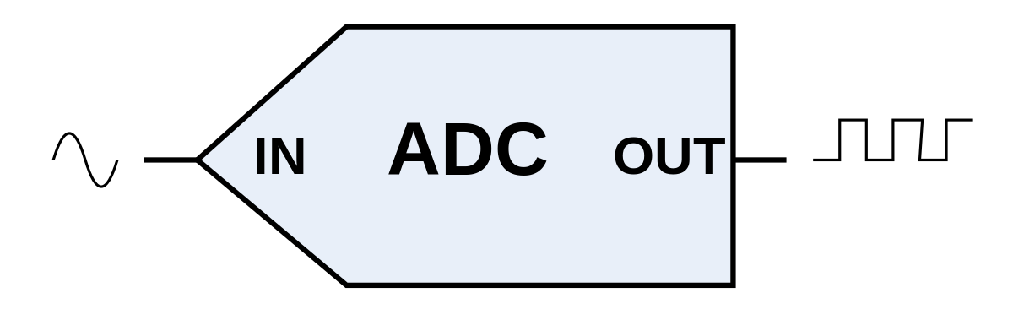
1. หลักการของ ADC
สัญญาณ
Analog (Voltage)
ค่า Digital

Slide 2
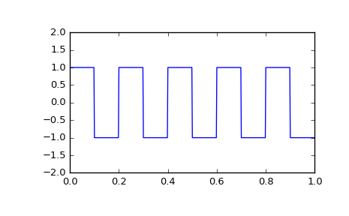
1.1 Sampling Rate Case Study: Speed Clicker Game Player tries to press a button as many times as possible within a given time.1.1
5V
0V
What is the minimum sampling rate in order to catch all the clicks?
Pulse period = 0.2 sec -> Freq = 1/0.2 = 5 Hz

Slide 3
Nyquist Frequency
Minimum sampling rate must be 2x the signal rate.
Slower sampling rates can cause “aliasing”
5Hz sampled output misses all the pulses
10Hz sampled output will capture the pulses

Slide 4
1.2 ADC Resolution
5V
0V
What is the minimum ADC resolution needed for this application
A Square wave has only two values: high and low
Thus, a 1 bit ADC is sufficient

Slide 5
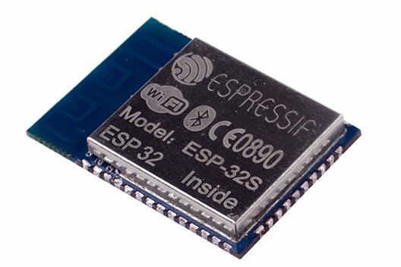
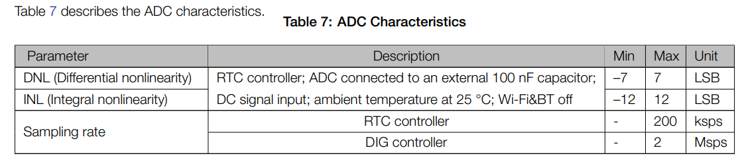
How about the ESP32 mcu?
Sampling rate is very good.
But the ADC resolution is not very high for audio.

Slide 6

High-end Sound Card

Slide 7
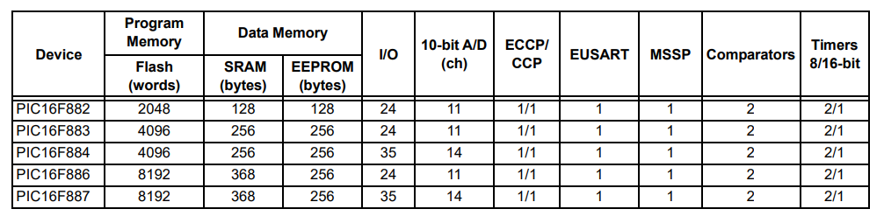
3. Number of ADC ports

Slide 8
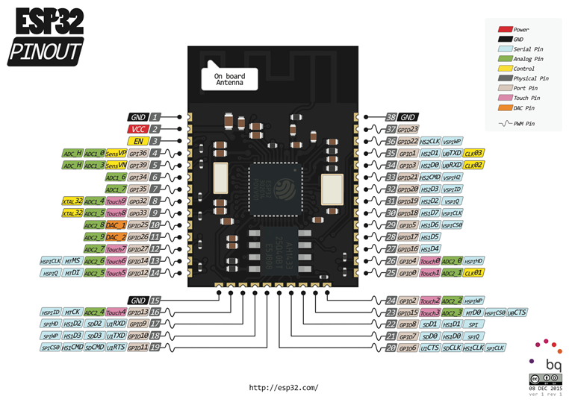
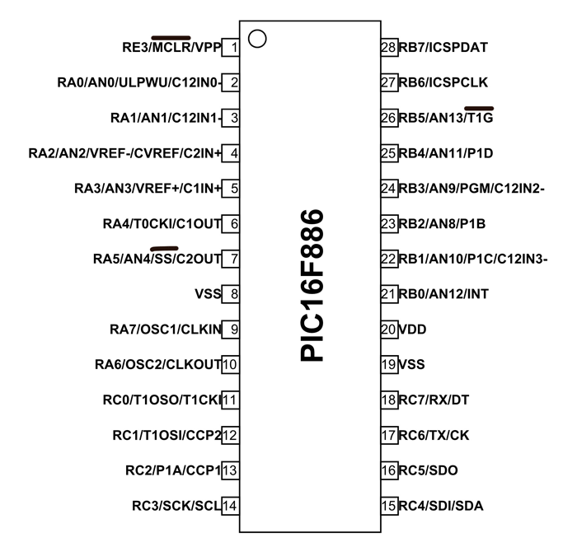
Which pins are ADC pins? Not all pins are analog-capable

Slide 9
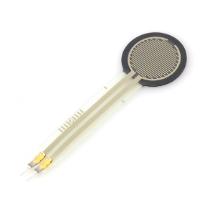
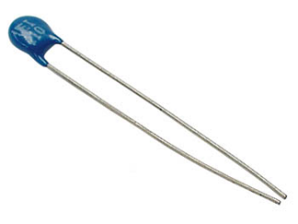
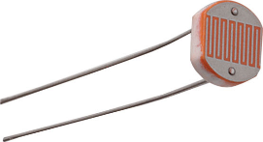
2. วงจรแบ่งแรงดัน (Voltage Divider) บ่อยครั้งที่ sensor เป็นตัวต้านทาน แต่ ADC วัดได้แค่แรงดันไฟฟ้า เราจะเปลี่ยนความต้านทานให้เป็นแรงดันได้อย่างไร

Slide 10
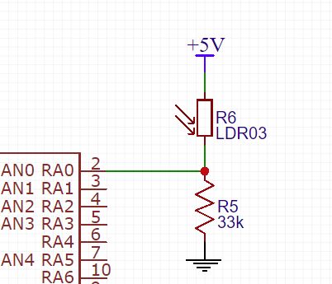
ตัวอย่างวงจรแบ่งแรงดัน
V เข้า MCU แปรผัน
ตามค่า R ของเซ็นเซอร์
เซ็นเซอร์
ตัวต้านทานอ้างอิง

Slide 11
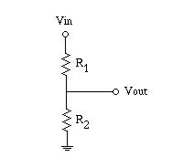
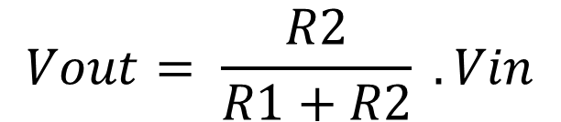

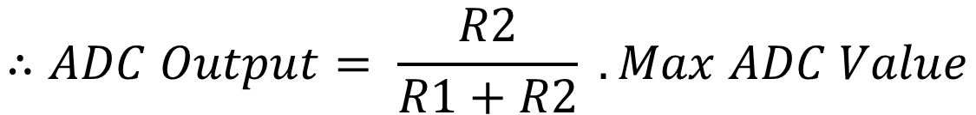
Voltage Divider Circuit
$$Vout= \frac{R2}{R1+R2} . Vin$$
และเนื่องจาก $ADC Output α Vout$
$$∴ADC Output= \frac{R2}{R1+R2} . Max ADC Value$$

Slide 12
ตัวอย่างการคำนวณ
ถ้า R2 = 33K, Vin = 5V
ถ้า Rsensor (R1) = 99K
ค่าที่อ่านจาก ADC จะเป็นเท่าใด? (1.25V)
ค่า ADC Output จะเป็นเท่าใด? (255 ถ้าใช้ ADC 10 bit)
ถ้าสลับตำแหน่ง Rsensor กับ R อ้างอิงคำตอบข้างต้นจะเปลี่ยนแปลงไปอย่างไร

Slide 13
3. ADC Conversion Methods (เนื้อหาเสริม)
Direct conversion (Flash ADC)
Ramp-compare ADC
Successive-Approximation

Slide 14
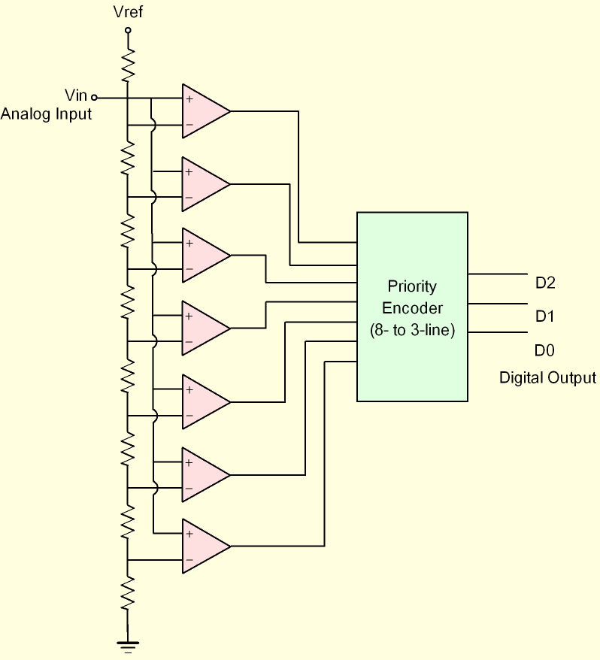
1. Direct Conversion
A
B
C
D
E
F
G
แรงดันอ้างอิง (Vref) จะถูกแบ่งค่าลงเรื่อยๆ และป้อนเข้าชุดวงจรเปรียบเทียบแรงดัน
วงจรเปรียบเทียบใดที่ Vin มากกว่า Vref ก็จะให้ค่าเป็น 1 วงจรที่เหลือจะให้ค่าเป็น 0

Slide 15
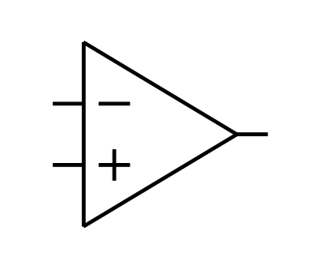
OpAmp as a Comparator
V1
Output
V2
Input | Output
V1 > V2 | High (1)
V1 < V2 | Low (0)

Slide 16
Voltage Divider
Vout = Vin * R2 / (R1 + R2)

Slide 17
Direct Conversion
V at A = Vref * 7R / 8R
V at B = Vref * 6R / 8R
…
V at G = Vref * R / 8R
A
B
C
D
V at A = Vref * 7/8
V at B = Vref * 6/8
…
V at G = Vref * 1/8
E
F
G

Slide 18
Direct Conversion
If Vref = 8V and Vin = 5.5 V
What is the output of the ADC?
Output of comparator = 0b0011111
Output of encoder = 0b101
A
B
C
D
E
Demo
F
G

Slide 19
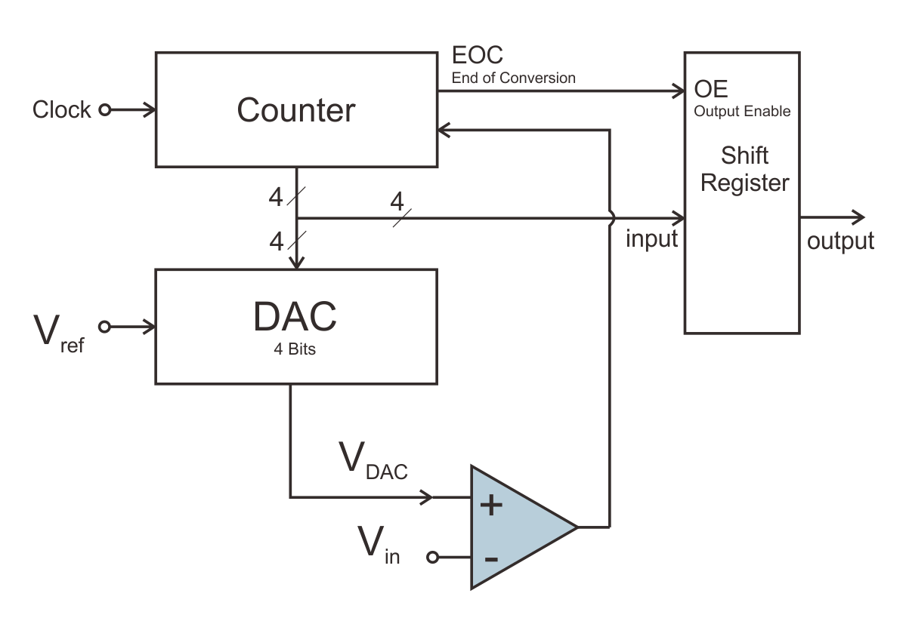
2. Ramp-Compare ADC
Demo
ใช้วงจรเปรียบเทียบแรงดันเพียงชุดเดียว โดยมีวงจรสร้างดัน (DAC) ค่อยๆ เพิ่มแรงดัน
เปรียบเทียบขึ้นจนมีค่าเกิน Vin

Slide 20
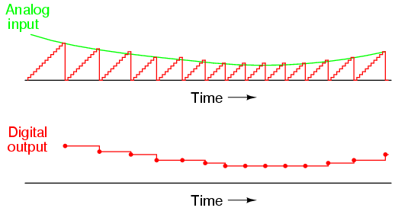
Ramp-Compare ADC Signal Example
ข้อเสียอย่างหนึ่งของ Ramp-Compare คือใช้เวลาในการแปลงค่าไม่เท่ากัน Analog
Input ที่มีค่ามากจะใช้เวลาแปลงนานกว่า ซึ่งเวลาที่แตกต่างกันนี้อาจส่งผลต่อจังหวะ
การทำงานของ MCU

Slide 21
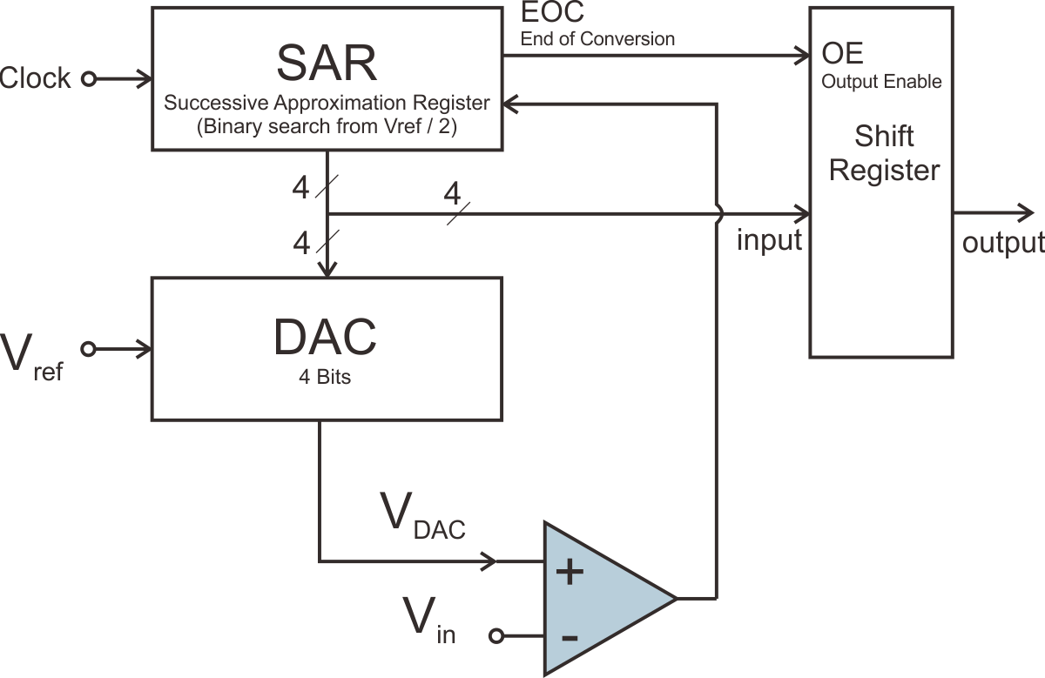
3. Successive-Approximation
Demo
คือ Ramp Compare ADC ที่ปรับปรุงโดยใช้หลักของ Binary Search ในการหาค่าที่
ใกล้เคียง Vin ที่สุด (แทนการค่อยๆ เพิ่มค่าจากน้อยไปมาก)

